Slide 1
Физкультурное занятие для детей средних групп
МБДОУ детский сад «Оленёнок»
«Морошка; Пчелка»
Инструктор по физическому воспитанию
Аншаков В.А.

Slide 2
Задачи: - упражнять детей в ходьбе с выполнением заданий по команде воспитателя. -в прыжках в длину с места. В бросании мячей через сетку. -повторить ходьбу и бег врассыпную.
Ход проведения
Вводная часть: ходьба в колоне по одному. На сигнал «лошадки» дети выполняют ходьбу, высоко поднимают колени, руки на поясе. Ходьба и бег врассыпную.
Основная часть:
Общеразвивающие упражнения /ОРУ/.
Основные виды движения /ОВД/
Подвижная игра
Заключительная часть:
Рефлексия

Slide 3
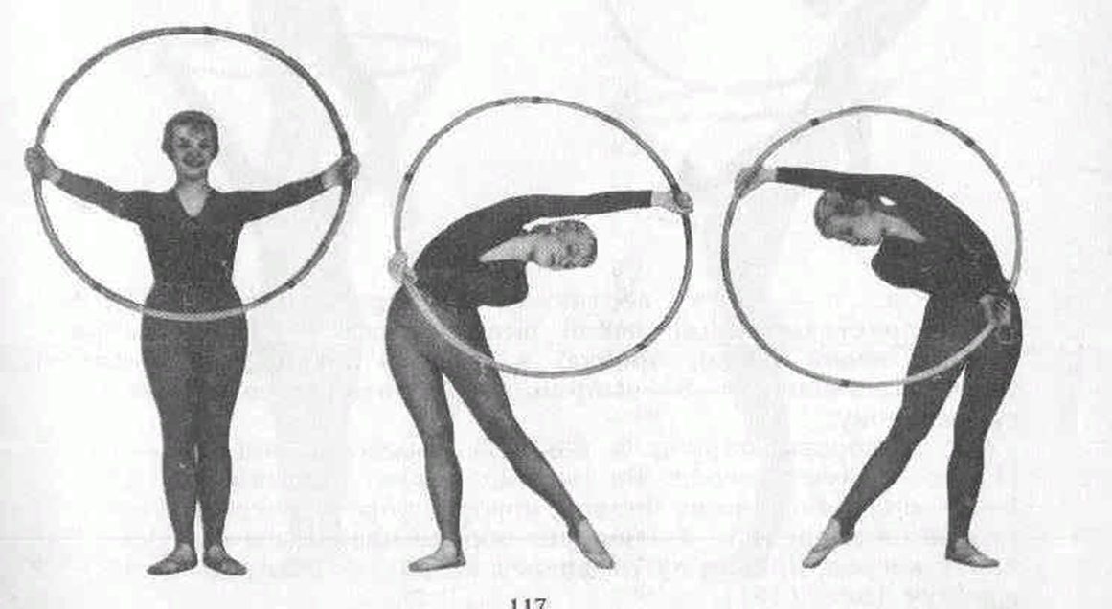
Упражнения с обручем
Упражнение №1
И.п -основная стойка, обруч вертикально, хват с боку. 1- отставить правую ногу в сторону на носок, наклон право; 2- исходное положение; 3-4- то же влево (6-8раз)

Slide 4
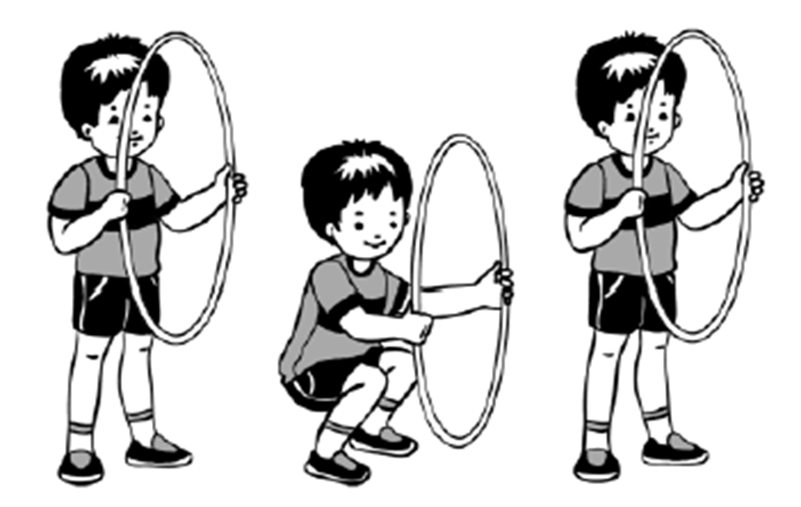
Упражнение №2
И.п -стойка ноги на ширине плеч, обруч вертикально, хват с боков. 1-2- присесть, обруч вынести вперед. 3-4- вернутся в исходное положение (6-8 раз)

Slide 5
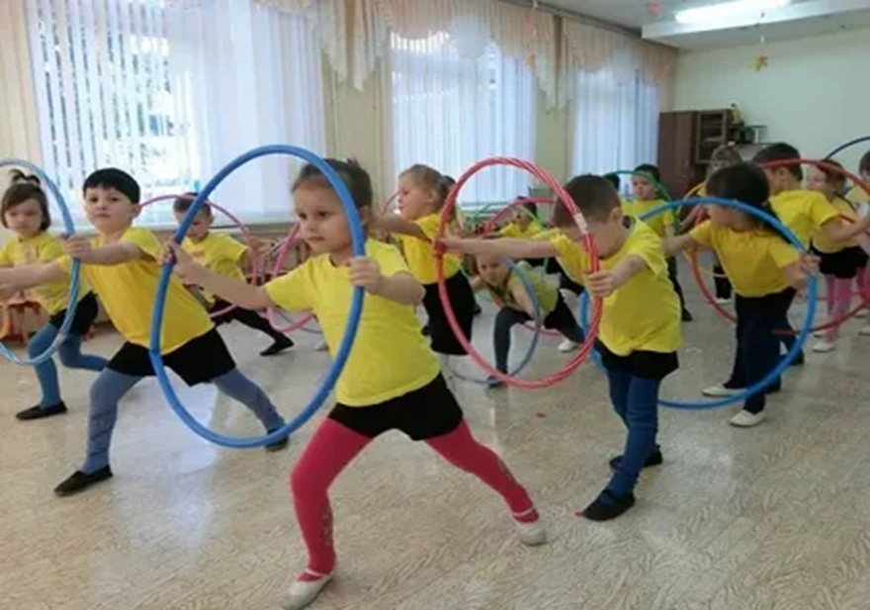
Упражнение №3
И.п - основная стойка, обруч в правой руке хватом сверху. 1- выпад правой ногой вправо, обруч в прямой руке; 2- исходное положение, быстро переложить обруч в левую руку; 3-4- то же левой (4-6 раз)

Slide 6
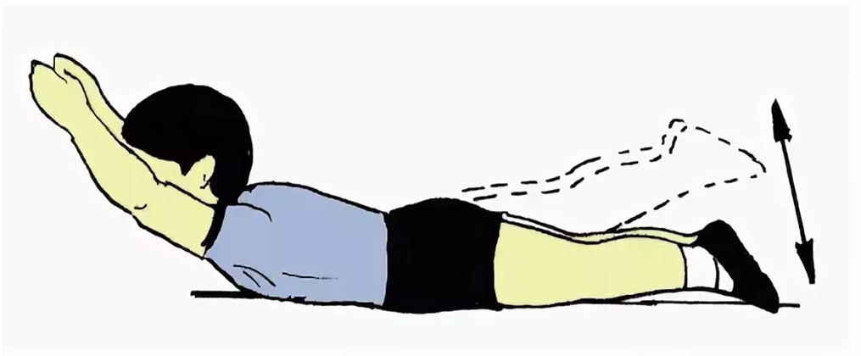
Упражнение №4
И.п. - лежа на животе, обруч горизонтально в согнутых руках, хват с боков. 1-2- прогнутся, обруч вынести в перед вверх, ноги приподнять; 3-4- вернутся в исходное положение(6-7раз)

Slide 7
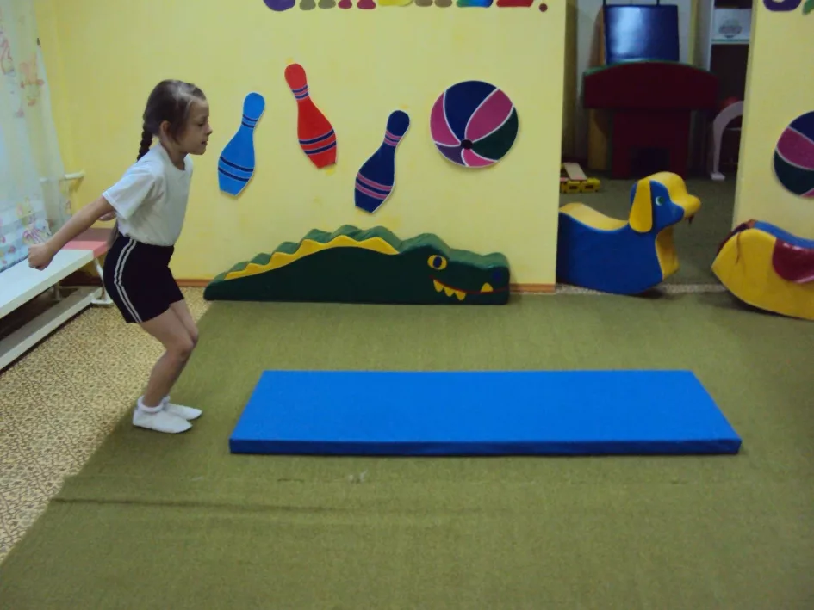
Основные виды движения
1. Прыжки в длину с места (10-12раз)

Slide 8
2.Перебрасывание мячей через шнур

Slide 9
Бездомный заяц

